Slide 1
NIOTE EMULADOR PARA EL DESARROLLO DE PROYECTOS IOT Y ANALITICAS DE DATOS
Integrantes:
Jhonatan Mauricio Villareal Corredor
Camilo Andrés Díaz Gómez
Juan Estaban Contreras Díaz

Slide 2
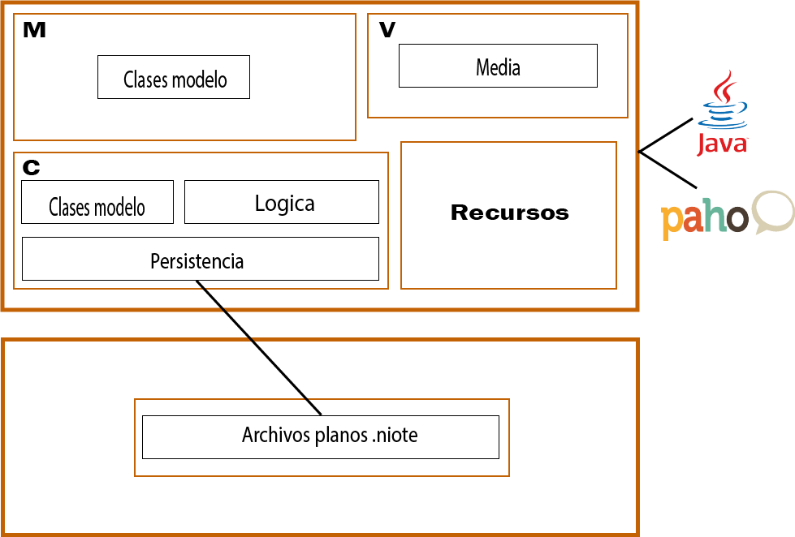
Arquitectura

Slide 3
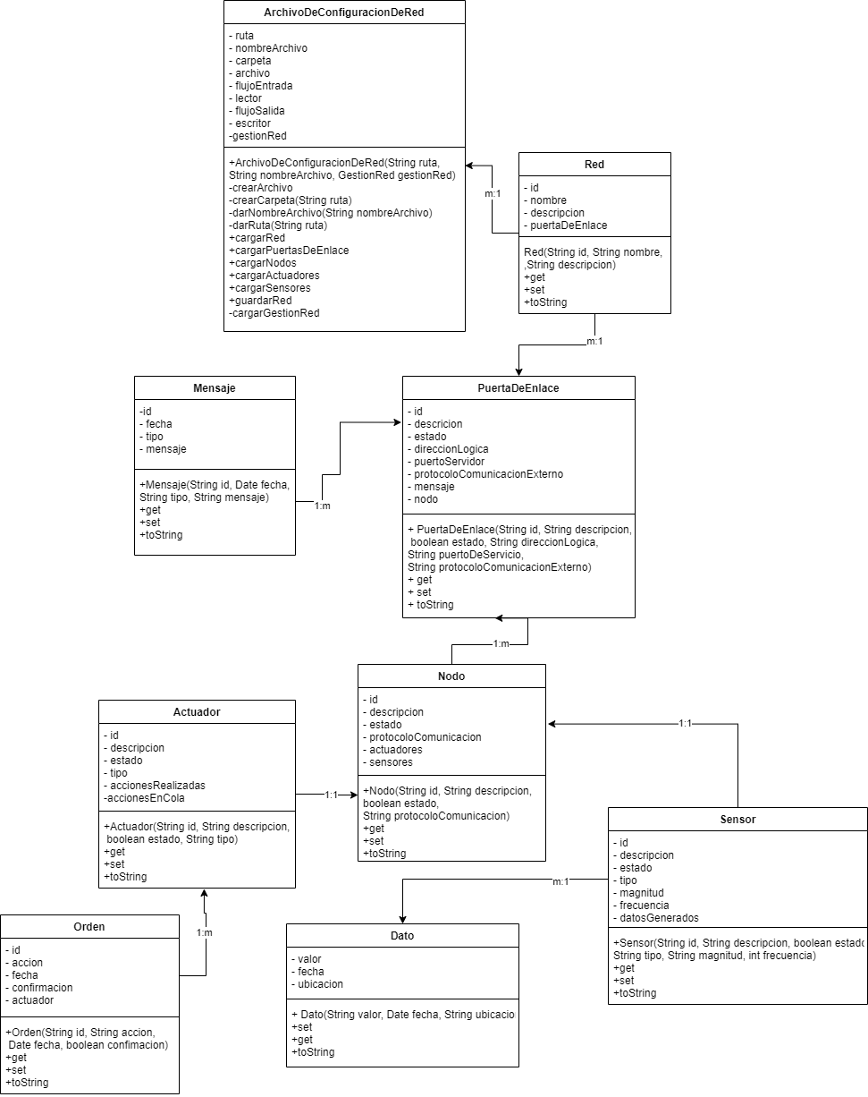
Diagrama de clases

Slide 4




Entorno de desarrollo
El entorno de desarrollo que utilizamos es Netbeans versión 8,2
Es necesario tener el JDK versión 8
Para el funcionamiento del emulador es necesario tener mosquito

Slide 5

Entorno de desarrollo
Tener la ultima versión de java
Librerías que utilizaremos para el funcionamiento del emulador

Slide 6
Avances en el proyecto

Slide 7
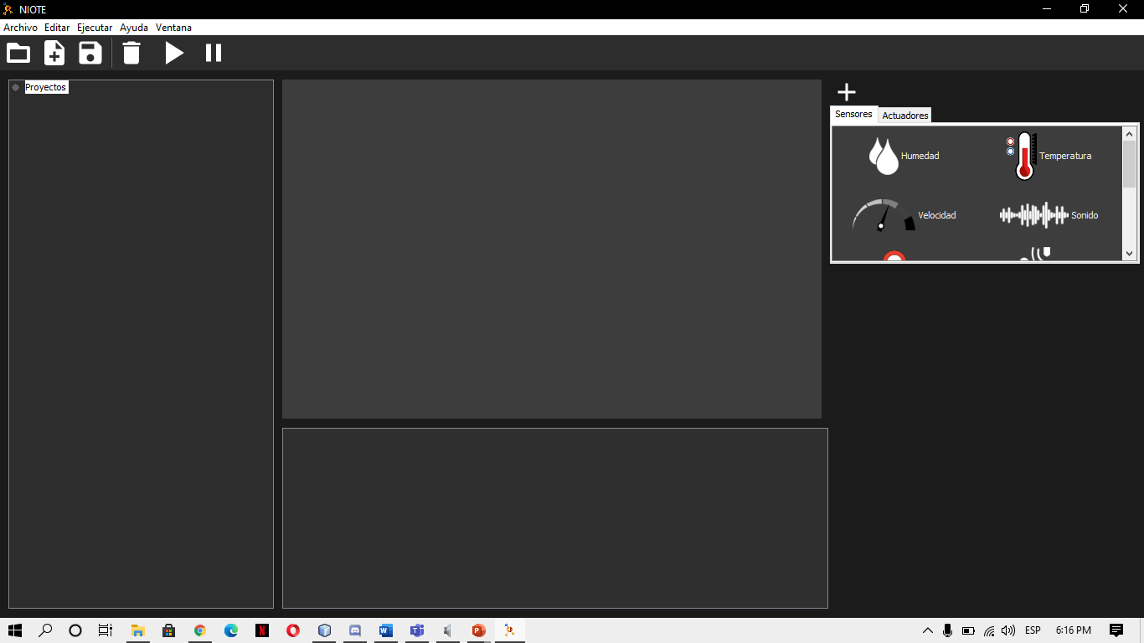
Pantalla principal

Slide 8
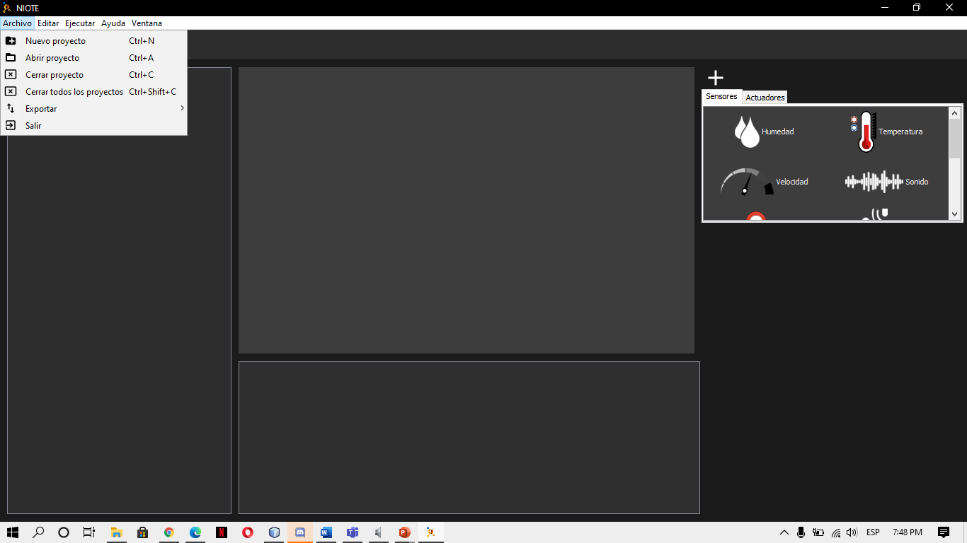
MenuBar (Archivo)

Slide 9
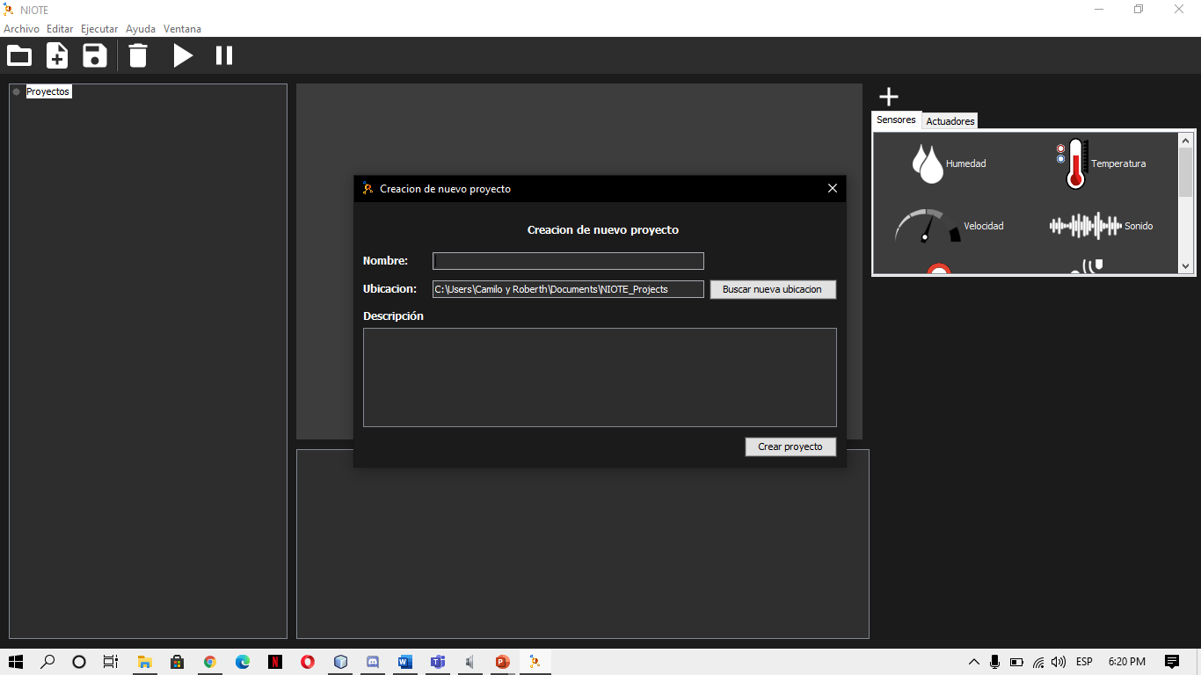
Archivo (Nuevo proyecto)

Slide 10
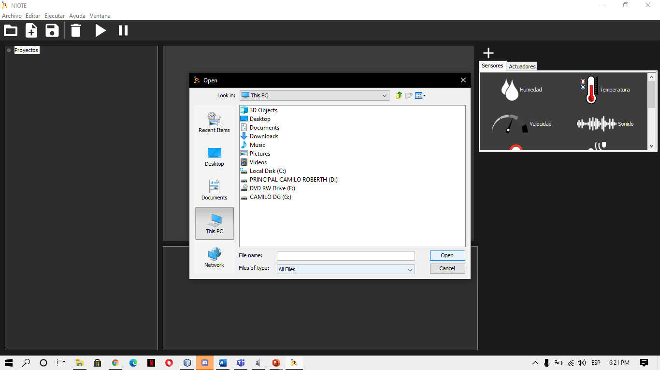
Archivo (Abrir proyecto)

Slide 11
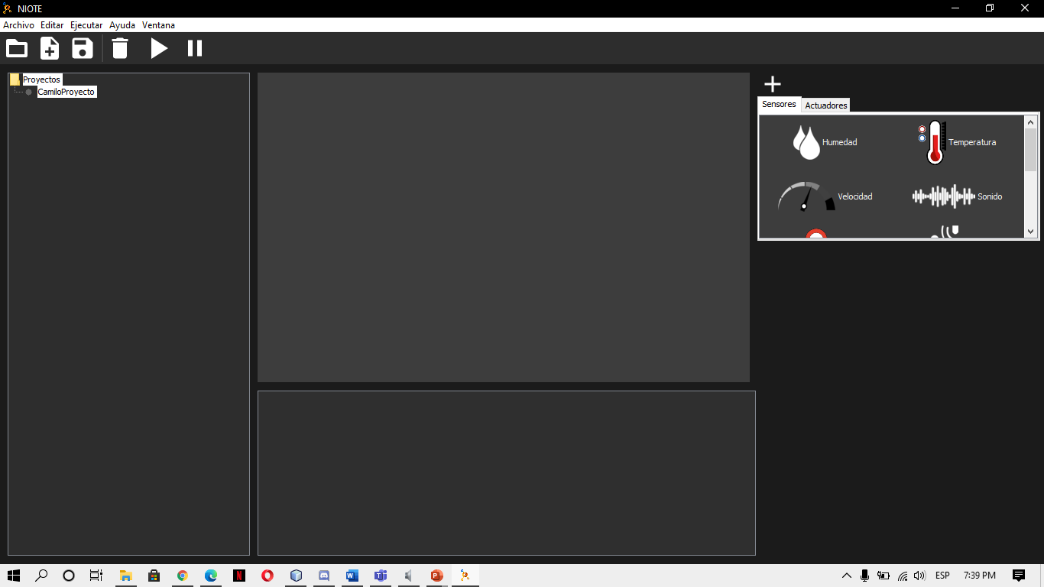
Abrir proyecto (Archivo abierto)

Slide 12
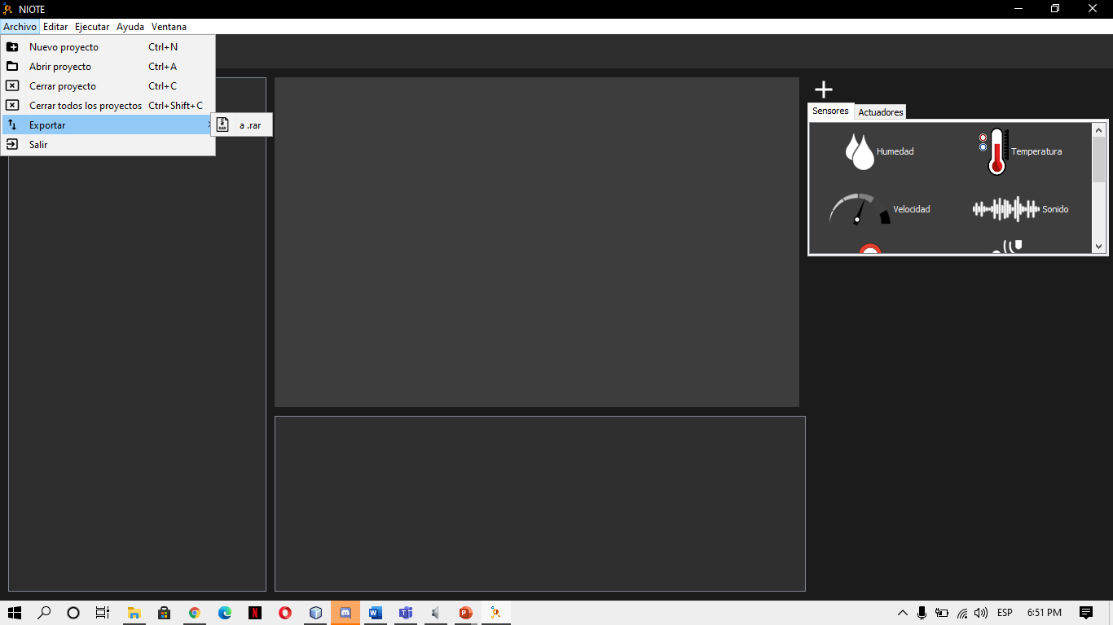
Archivo (Exportar)

Slide 13
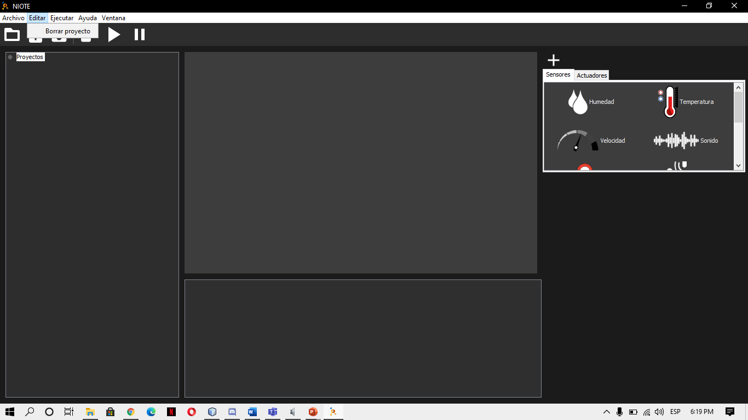
Editar

Slide 14
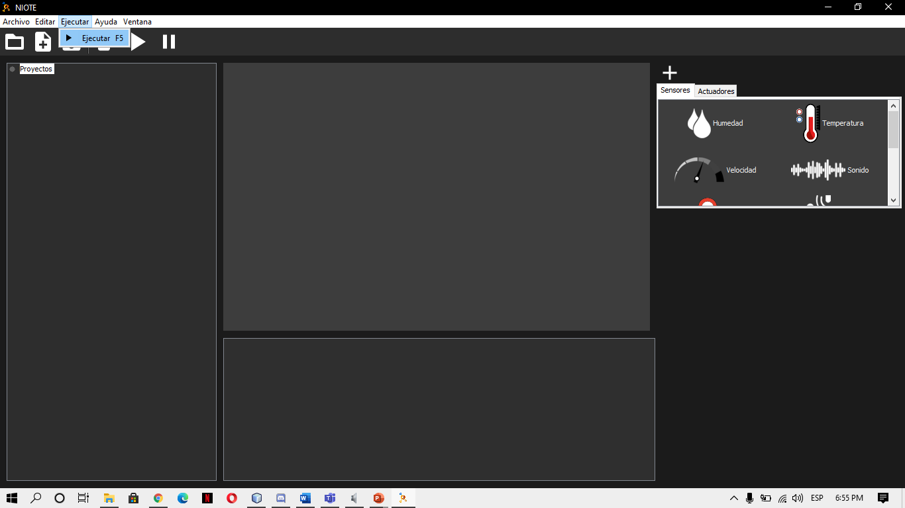
Ejecutar proyecto

Slide 15
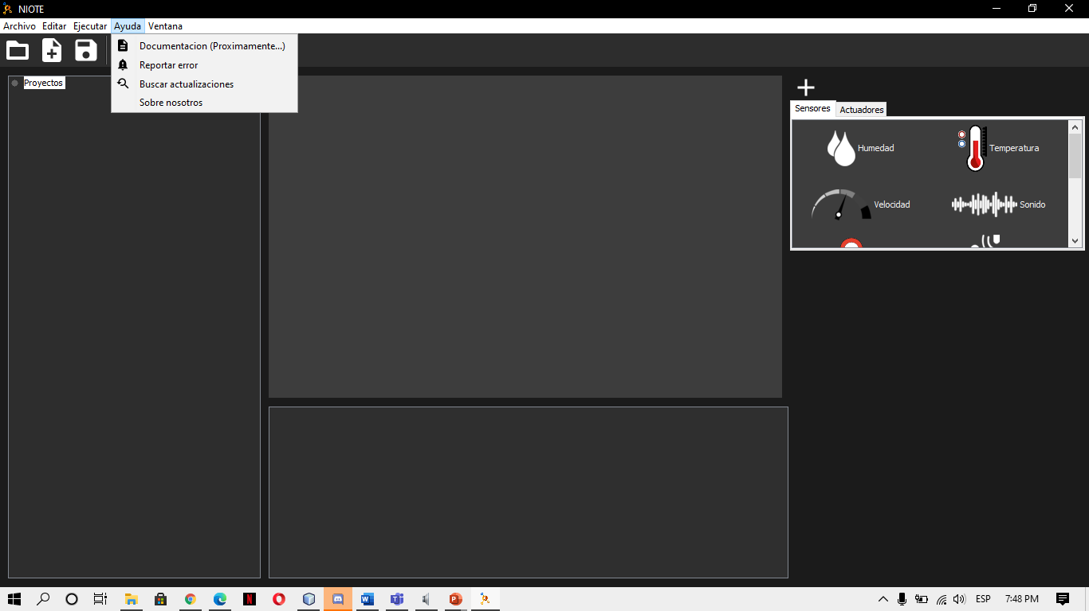
Ayuda

Slide 16
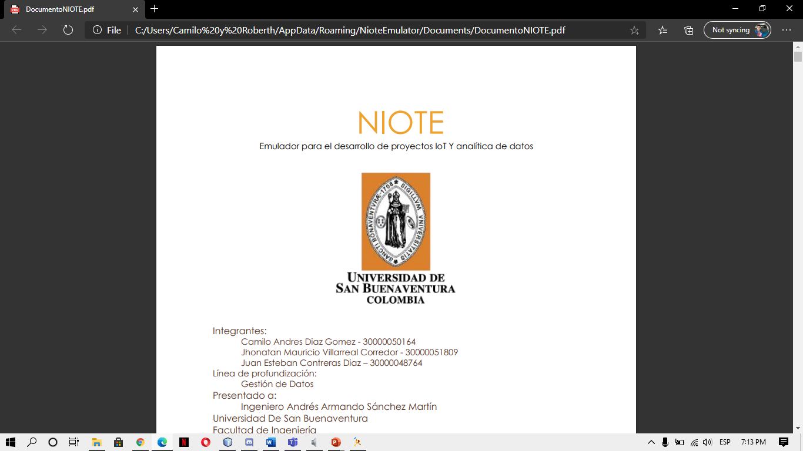
Ayuda (Documentación)

Slide 17
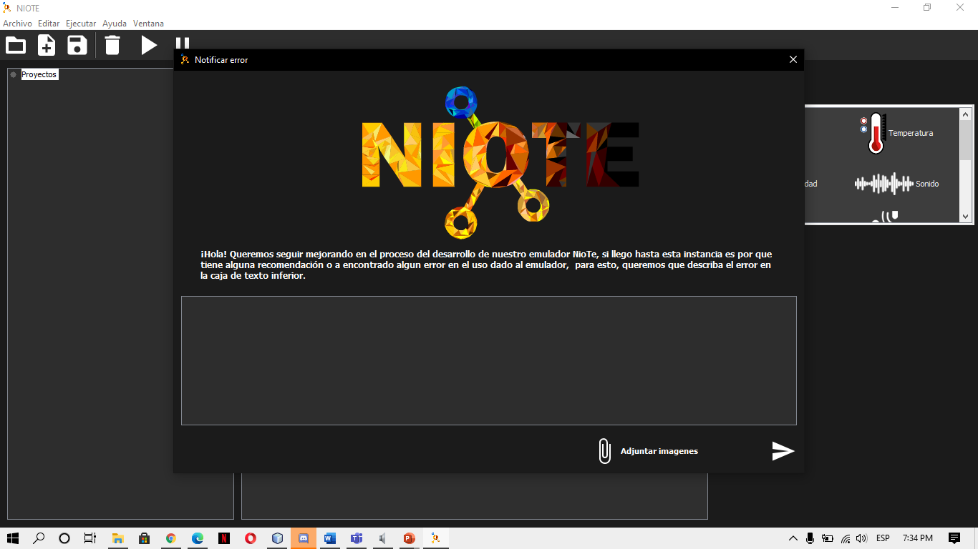
Ayuda (Reportar error)

Slide 18
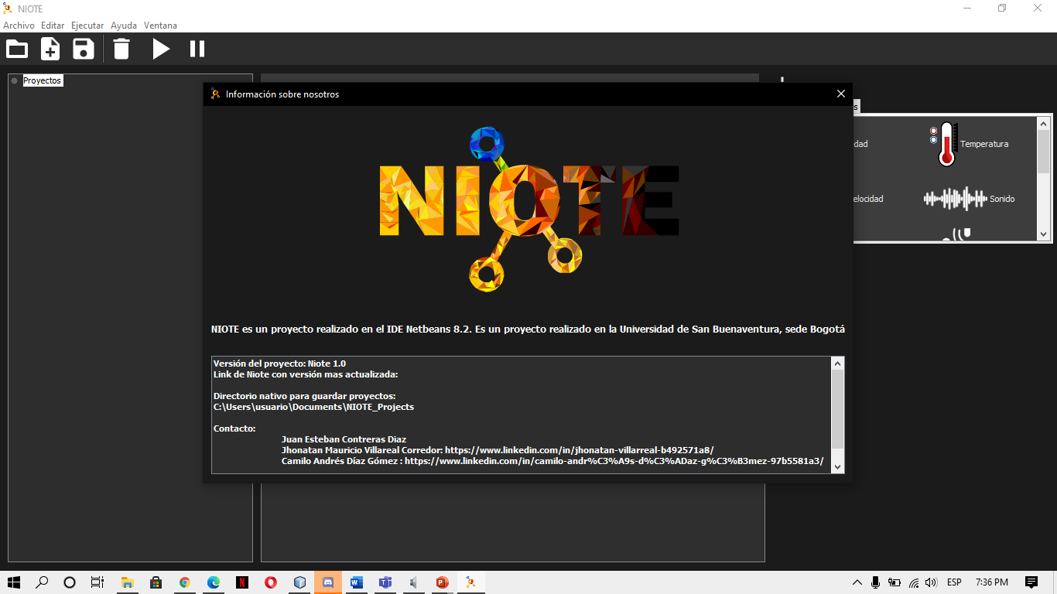
Ayuda (About Us)

Slide 19
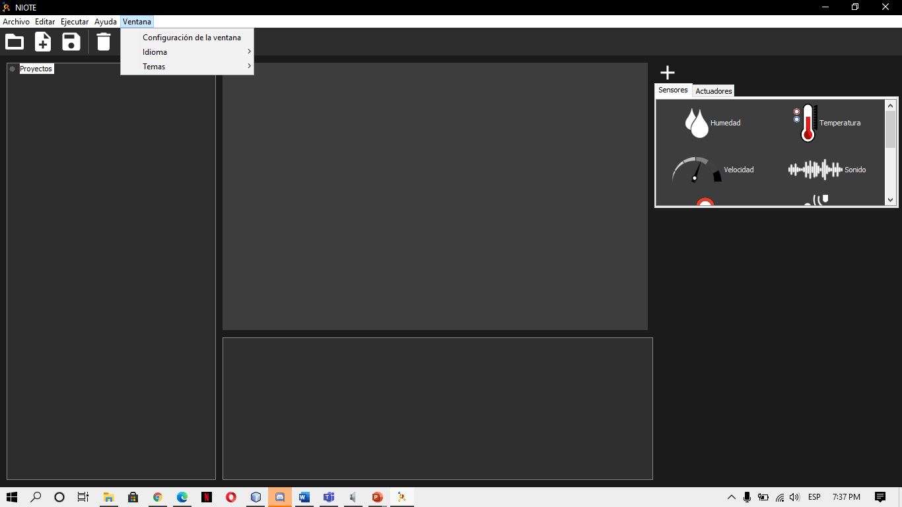
Ventana

Slide 20
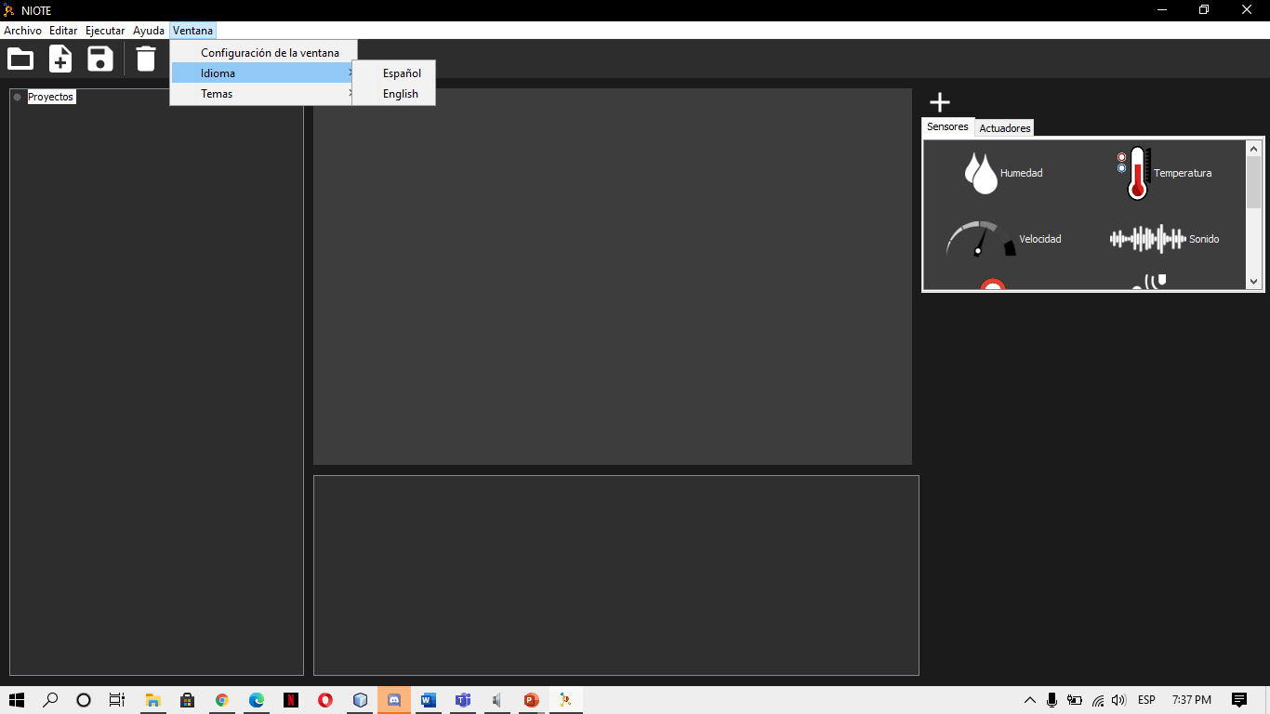
Ventana (Idioma)

Slide 21
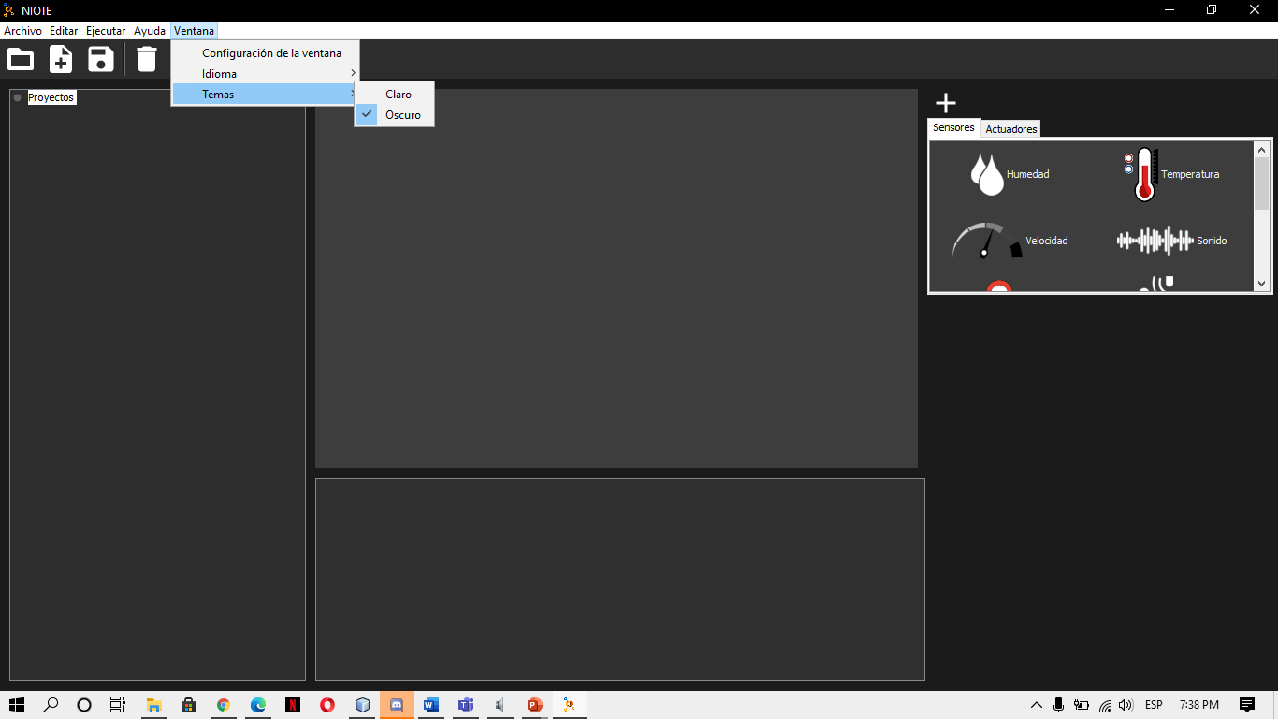
Ventana (Temas)

Slide 22
Pantalla principal

Slide 23
Abrir proyecto

Slide 24
Abrir proyecto (Archivo seleccionado)

Slide 25
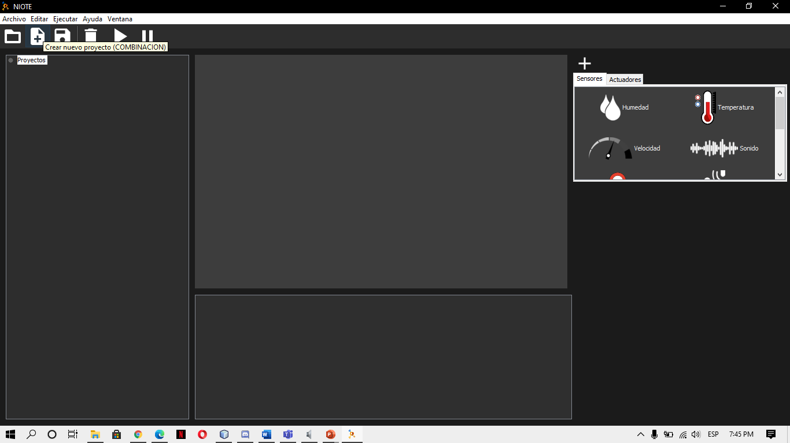
Crear nuevo proyecto

Slide 26
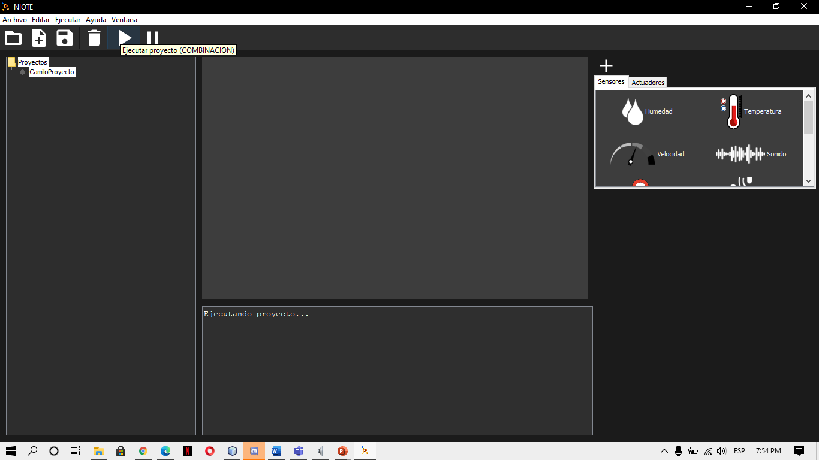
Ejecutar proyecto

Slide 27
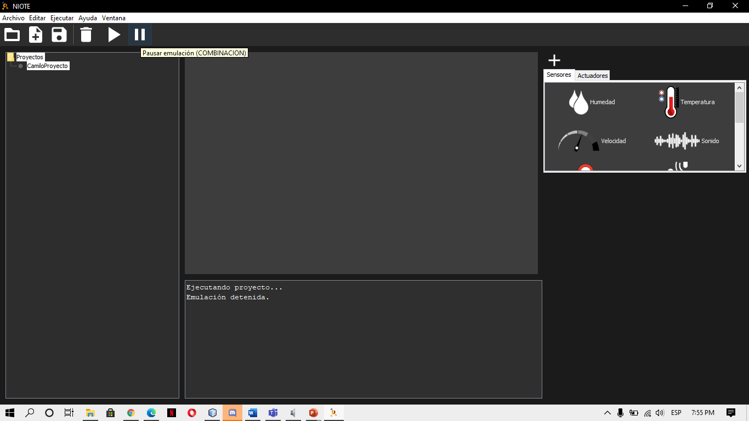
Pausar proyecto

Slide 28
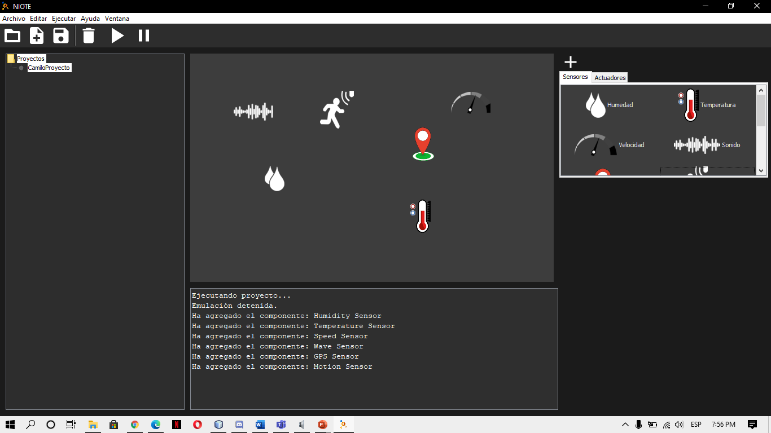
Componentes seleccionados

Slide 29
Falta

Slide 30
Funcionamiento lógico en la creación de botones
No realiza instancia de objeto Sensor o Actuador dependiendo el caso

Slide 31
Funcionamiento lógico al cerrar proyectos
No cierra todos los proyectos que están abiertos en el JTree de proyectos

Slide 32
Funcionamiento lógico al exportar proyectos
No se ha implementado la lógica en el botón para exportar los archivos .niote a .png

Slide 33
Editar
No se ha implementado la lógica en el botón para borrar y enviar a la papelera de reciclaje un proyecto seleccionado.

Slide 34
Ayuda
No se ha implementado la lógica en el botón para buscar actualizaciones del emulador, para esto, tendrá que estar conectado a la base de datos y ar dar clic verificar si la versión actual es igual a la versión que esta instalada.

Slide 35
Ayuda (Reportar error)
No se ha implementado la lógica en el botón para enviar el correo donde estará adjuntado el problema y las imágenes (Si el usuario gusta adjuntarlas).

Slide 36
Ventana
No se ha implementado la lógica en los ítems de idioma y temas, esto para saber en que idioma y que tema esta utilizando en emulador al momento de estar funcionando.

Slide 37
Avances con respecto a la metodología establecida

Slide 38
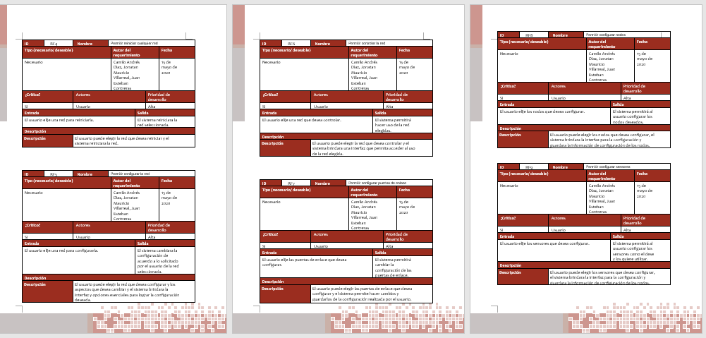
Fase 1: Análisis
Actividades:
Actividad 1: Análisis de requerimientos. ✔
Actividad 2: Análisis de arquitectura y protocolos. ✔
Actividad 3: Diagrama Casos de uso.

Slide 39
Fase 1: Análisis
Actividades:
Actividad 4: Diagrama de clases. ✔
Actividad 5: Diagrama de paquetes. ✔
Actividad 6: Diagrama de arquitectura. ✔

Slide 40
Fase 2: Diseño
Actividades:
Actividad 7: Análisis del diseño. ✔
Actividad 8: Diseño del MockUp. ✔
Actividad 9: Búsqueda de iconos. ✔
Actividad 10: Diseño y modificación de la interfaz en el IDE con base al MockUp. ✔
Actividad 11: Socialización y aprobación del diseño. ✔

Slide 41
Fase 3: Construcción
Actividades:
Actividad 12: Conectividad de ventanas y botones. ✔
Actividad 13: Conexión de lógica con interfaz. (En gran parte)

Slide 42
Fase 4: Pruebas
Actividades:
Actividad 14: Pruebas a código base del emulador, con este se busca revisar que no haya ningún error lógicamente en interfaz y lógica de programación en el emulador. ✖
Actividad 15: Pruebas del emulador, con este se busca probar la simulación de los datos, comportamiento de los diferentes nodos IoT, entre otras. ✖

Slide 43
Cronograma
 | Acts | S.1 | S.2 | S.3 | S.4 | S.5 | S.6 | S.7 | S.8 | S.9 | S.10 | S.11 | S.12 | S.13 | S.14 | S.15 | S.16 | S.17 | S.18 | S.19 | S.20-22
Análisis | Act. # 1 | X | X
 | Act. # 2 | X | X
 | Act. # 3 |  |  | X | X
 | Act. # 4 |  |  | X | X
 | Act. # 5 |  |  |  | X
 | Act. # 6 |  |  |  | X
Diseño | Act. # 7 |  |  |  | X | X | X | X
 | Act. # 8 |  |  |  |  | X | X | X | X
 | Act. # 9 |  |  |  |  |  |  | X | X
 | Act. # 10 |  |  |  |  |  |  | X | X | X
 | Act. # 11 |  |  |  |  |  |  |  |  | X
Construcción | Act. # 12 |  |  |  |  |  |  |  |  | X | X | X | X | X | X | X | X
 | Act. # 13 |  |  |  |  |  |  |  |  |  |  |  |  |  | X | X | X
Pruebas | Act. # 14 |  |  |  |  |  |  |  |  |  |  |  |  |  |  |  |  | X | X
 | Act. # 15 |  |  |  |  |  |  |  |  |  |  |  |  |  |  |  |  |  | X | X | X

Slide 44
¡Gracias!
¿Alguna pregunta?

